Slide 1
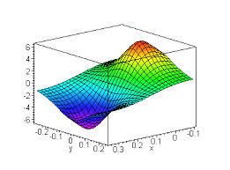
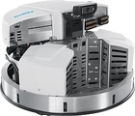
Master Automatisierung: VPJ Gewerk 2 Bahnplanung
HAW Hamburg, SoSe 2018, Robin Möller, Inke Heynen, Jan Gellermann

Slide 2
Gliederung
Konzept
Erfolge
Probleme
Terminplan

Slide 3
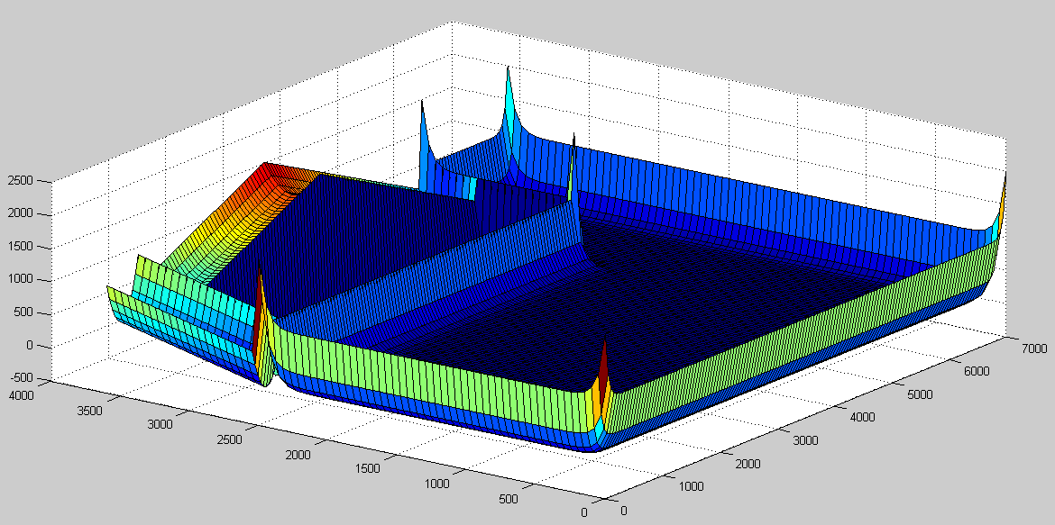
1. Konzept

Slide 4
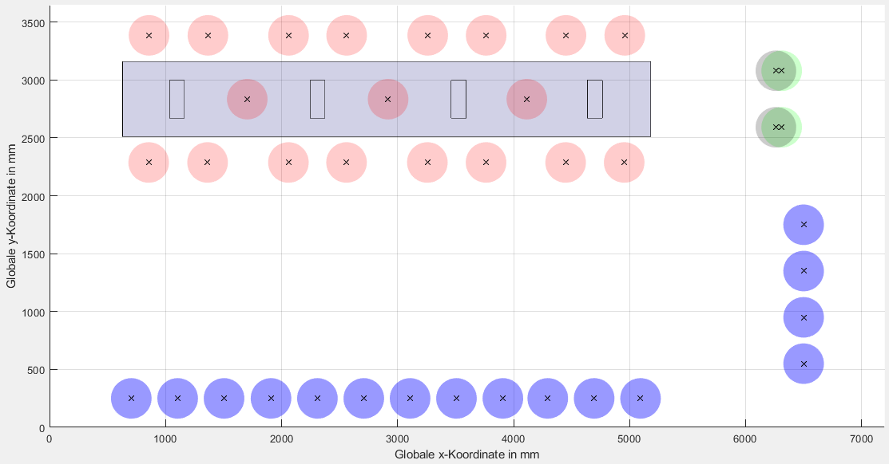
1. Konzept

Slide 5
2. Erfolge
Potentialfelder für Hindernisse, Ziel und Fahrrinnen bzw. Rampen weitestgehend fertig (letzter Feinschliff bezüglich Intensitäten erforderlich)
Warten und Anstellen im FIFO
Auslesen der UDP-Daten zur Bestimmung der Roboterposition
Benutzung der IR-Sensoren
Ausweichen von statischen und dynamischen Hindernissen
Übergang von Transport in den Fertigungsbereich und wieder zurück (Übergabe an Gewerk 3)
Empfangen von einem Auftrag an die Roboter mittels UDP
Fahren in Warteposition falls kein neuer Auftrag ankommt

Slide 6
3. Probleme
Übergabe vom Transport in den Fertigungsbereich wird nicht immer direkt erkannt (schon behoben)
Robotino stoppt sich willkürlich selbst nach Verbindung mit Gewerk 3 (schon von Gewerk3 behoben)
UDP Kommunikation mit Gewerk 1 zur Auftragsverteilung nicht möglich (teilweise behoben)

Slide 7
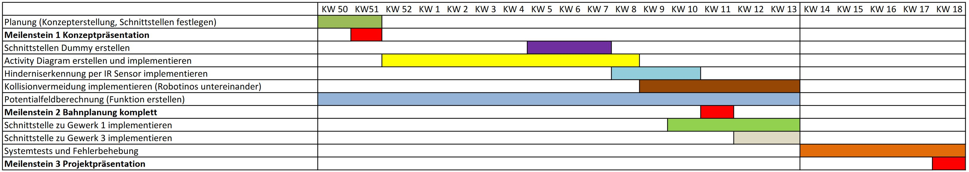
4. Terminplan
Was ist noch zu tun?
Schnittstelle mit Gewerk 1
Evtl. Einbindung des Robotino 2.0
Optimierung der schon vorhandenen Funktionen

